Slide 1
МІНІСТЕРСТВО ОСВІТИ І НАУКИ УКРАЇНИ ВІННИЦЬКИЙ НАЦІОНАЛЬНИЙ АГРАРНИЙ УНІВЕРСИТЕТ
Робота автоматизованого
планування навчального процесу та формування розкладу
Вінниця, 2021

Slide 2
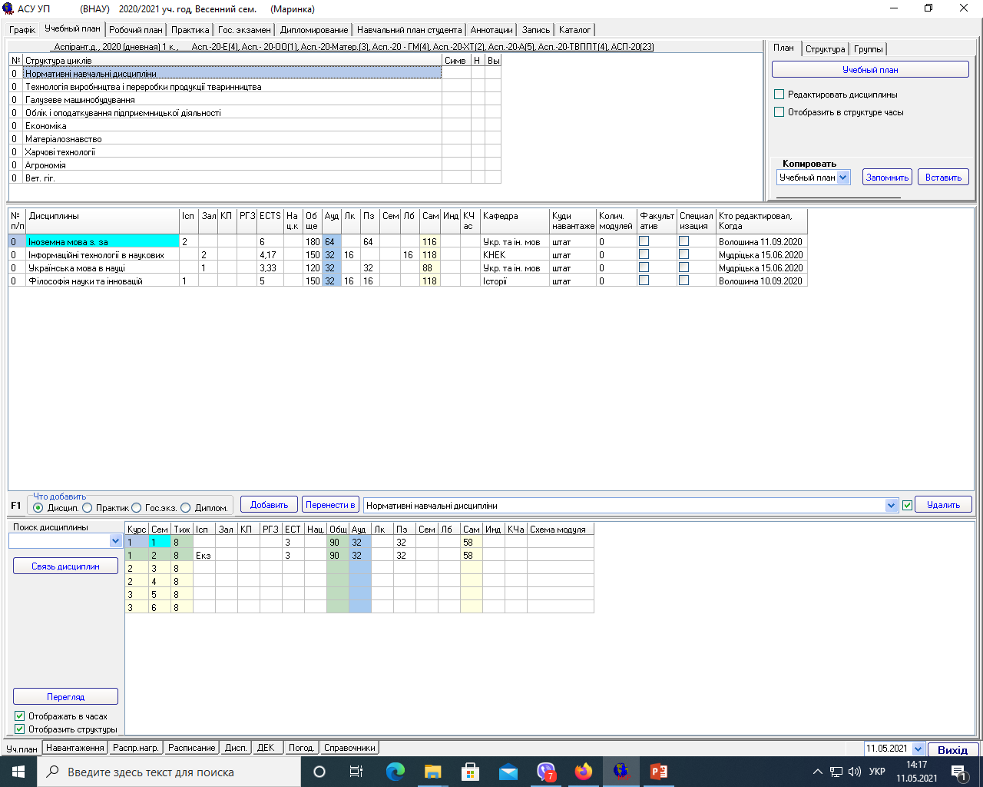
1. Планування навчального навантаження
За робочими навчальними планами спеціальностей формується робочий навчальний план у автоматизованій системі із зазначенням навчальних дисциплін, кількості годин лекційних та практичних занять, рубіжним контролем та закріпленням дисципліни за певною кафедрою університету.

Slide 3
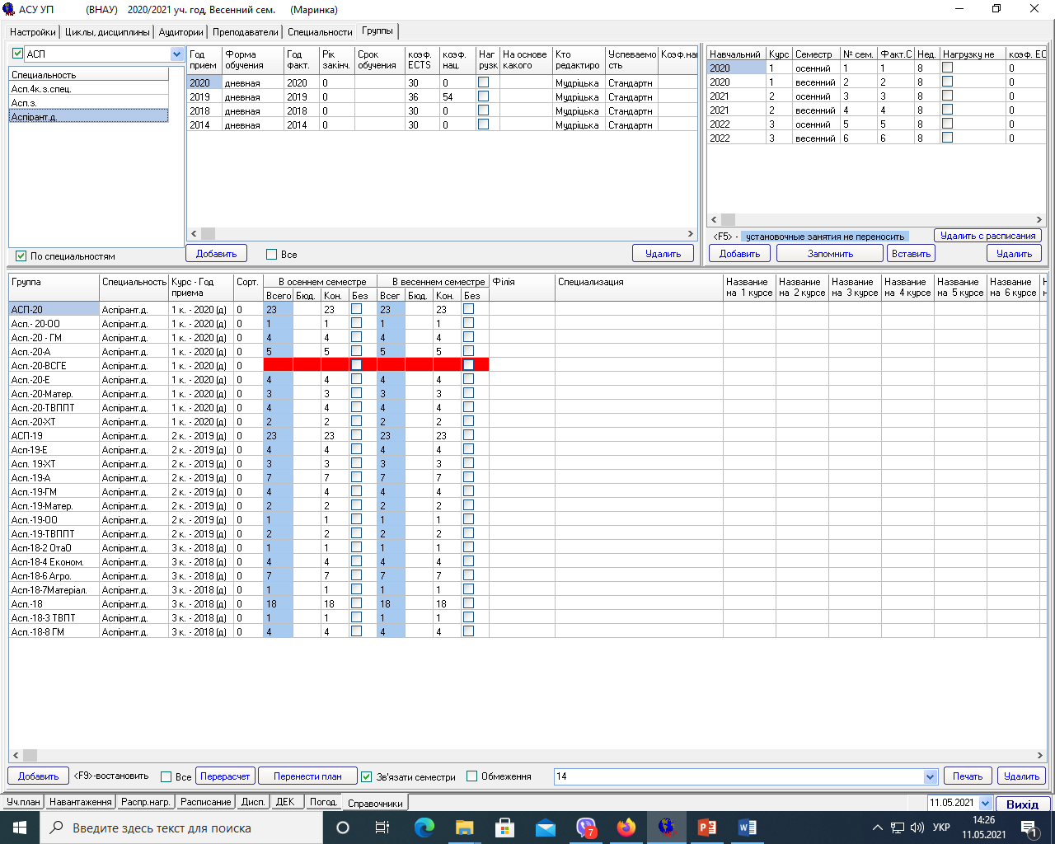
У відповідності до контингенту здобувачів вищої освіти, їх спеціальності, в автоматизованій системі управління навчальним процесом формуються академічні групи.

Slide 4
2. Формування лекційних потоків
Дисципліни, які вивчаються на паралелі одного року вступу здобувачів вищої освіти та з однаковою кількістю кредитів і годин лекційних занять, об'єднуються у лекційні потоки.

Slide 5
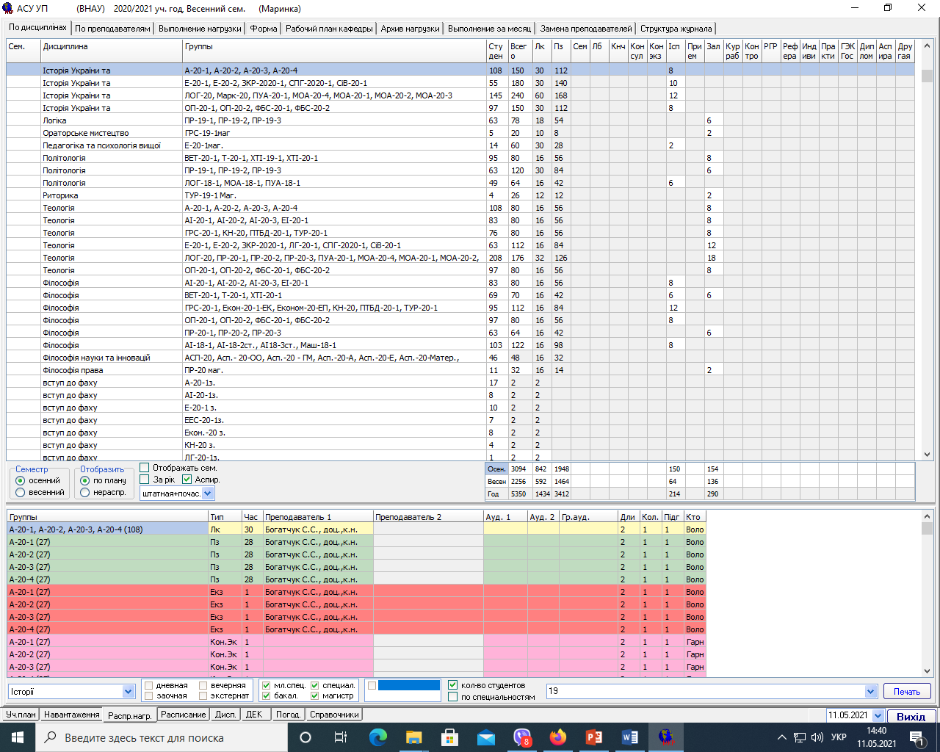
3. Формування об'ємів навчального навантаження кафедр університету
В автоматизованій програмі формується навчальне навантаження кафедр університету, де зазначено години, передбачені для викладання навчальних дисциплін, практичного навчання, керівництва та рецензування дипломним проєктуванням, керівництва курсовими проєктами, навантаження по аспірантурі, участь у ДЕК.

Slide 6
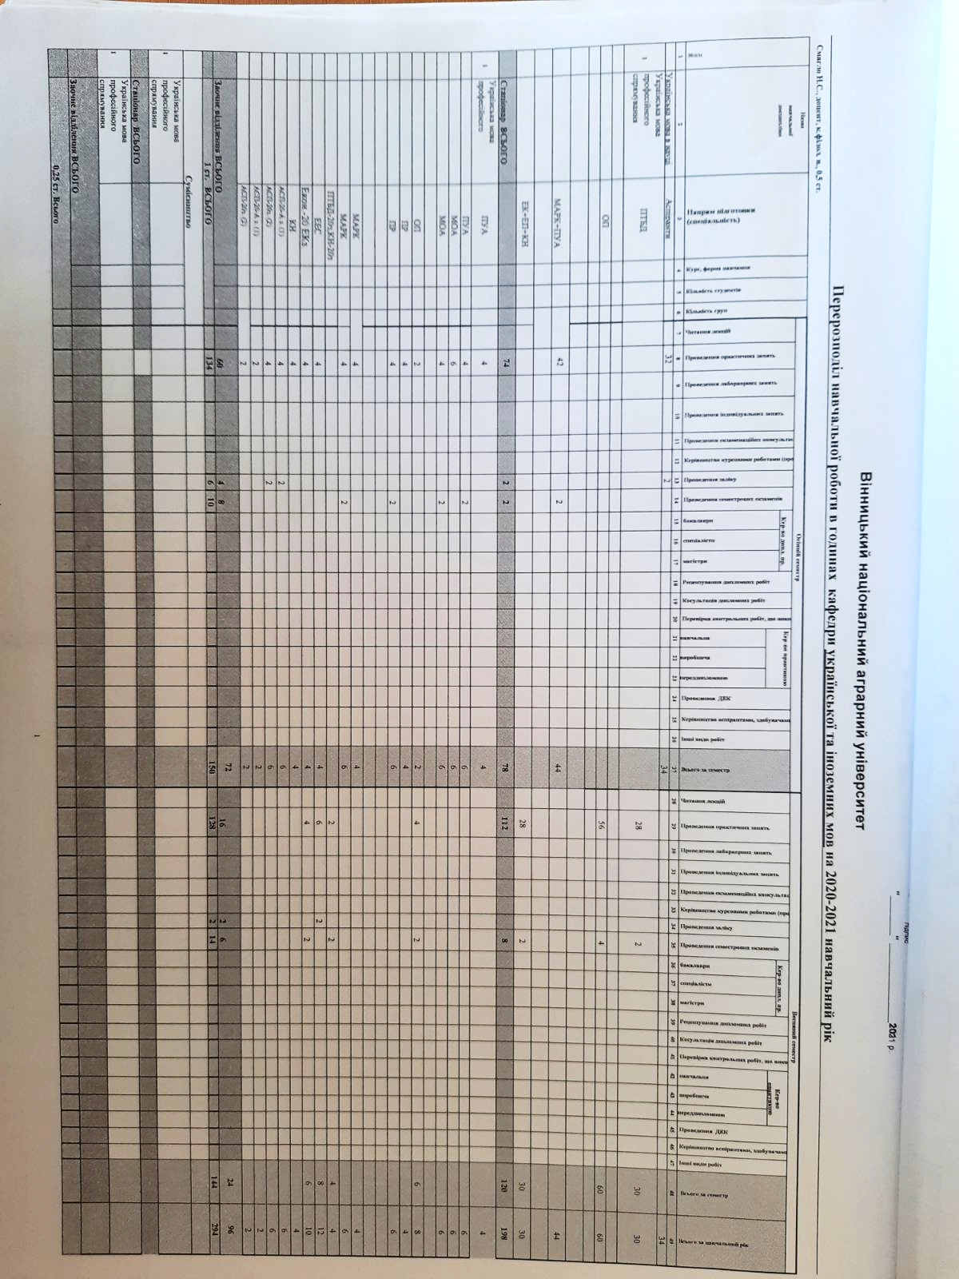
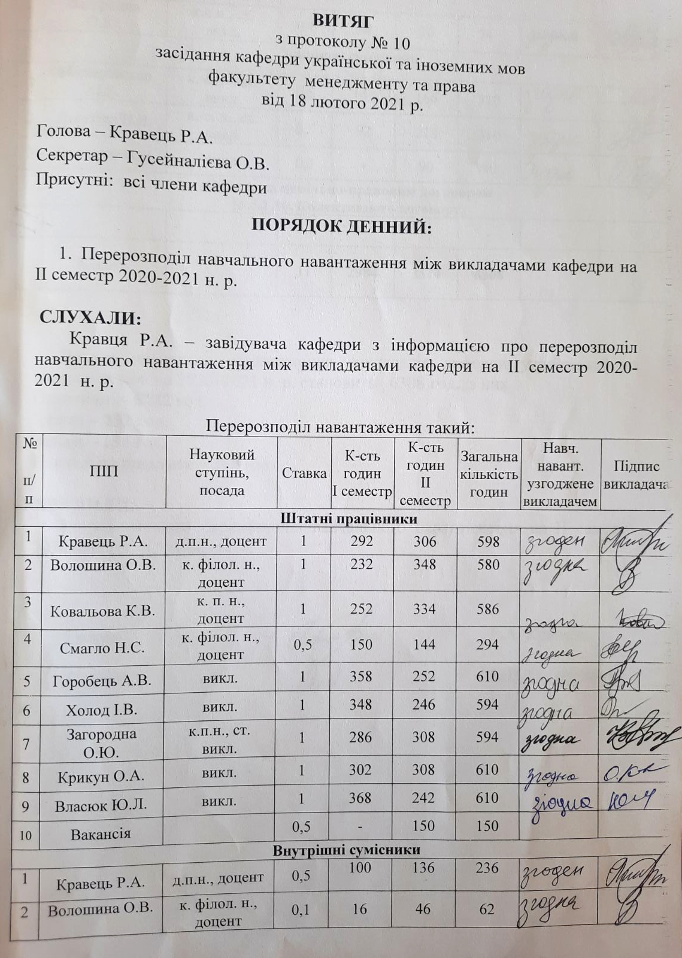
4. Здійснення розподілів навчального навантаження між викладачами кафедр
Після того, як на кафедрі отримали об'єм навчального навантаження, формують розподіл навчального навантаження між викладачами кафедр, який затверджується протоколом засідання з погодженням кожного викладача.

Slide 7
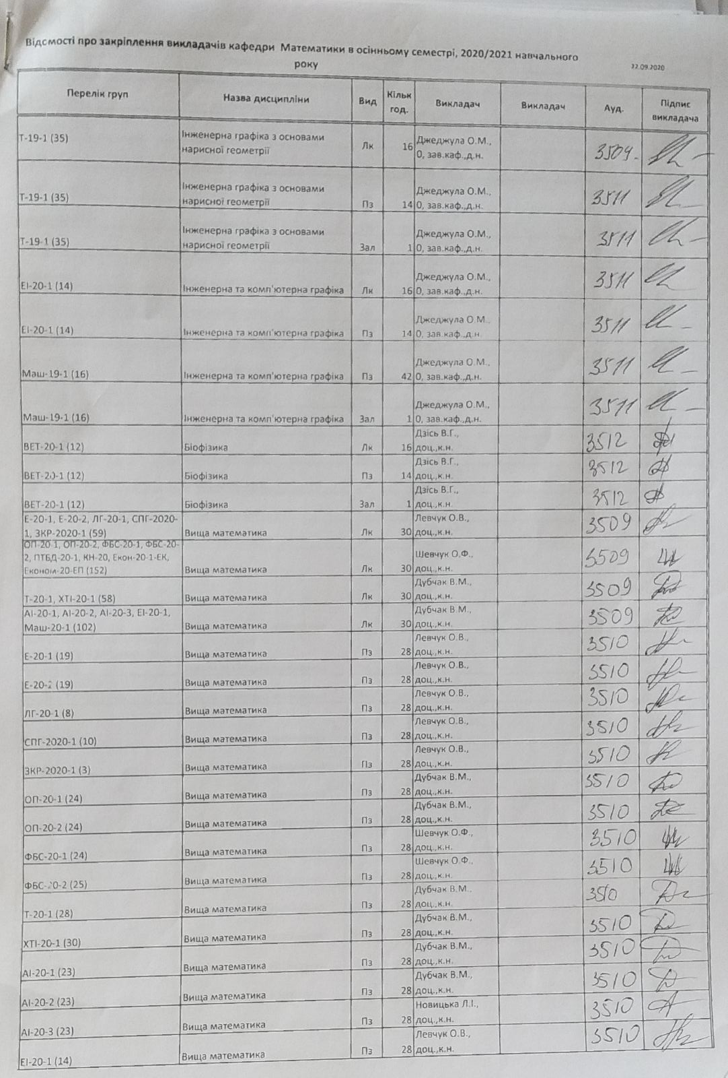
5. Відомості про закріплення викладачів за навчальними дисциплінами
Завідувачі кафедр до навчального відділу надають затверджений кафедральним засіданням розподіл навчального навантаження та закріплення науково-педагогічних працівників кафедри за викладанням дисципліни у певній академічній групі чи на лекційному потоці із зазначенням аудиторії, де бажане викладання дисципліни.
У автоматизованій програмі за навчальними дисциплінами кафедр здійснюється закріплення викладачів у повній відповідності до розподілів.

Slide 8
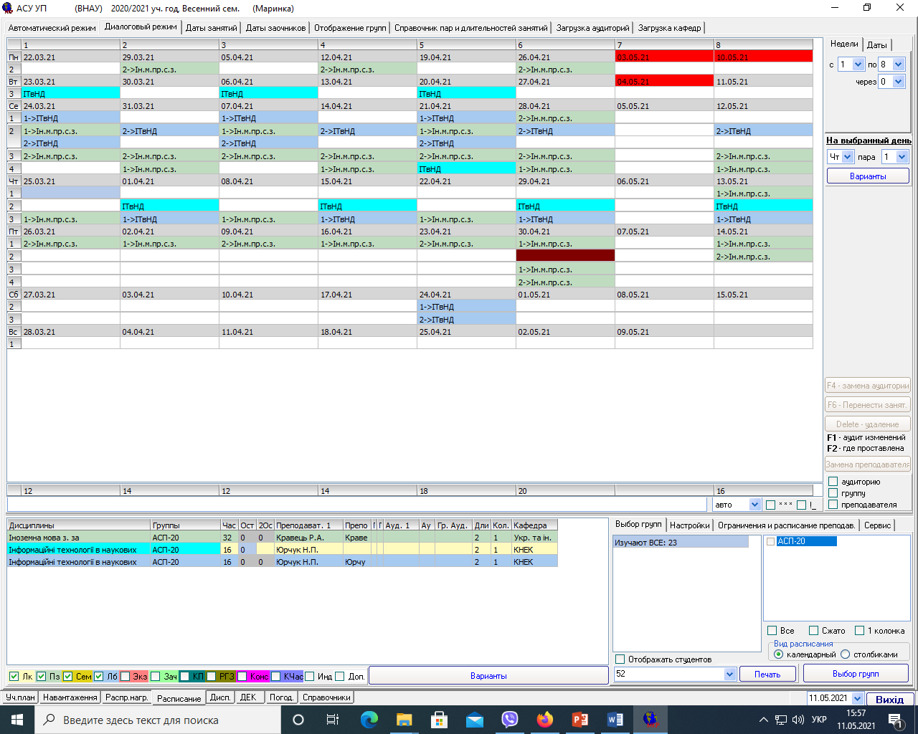
6. Формування розкладу навчальних занять
Після поданої завідувачами кафедр до навчального відділу інформації формується розклад навчальних занять академічних груп здобувачів вищої освіти на навчальний семестр

Slide 9
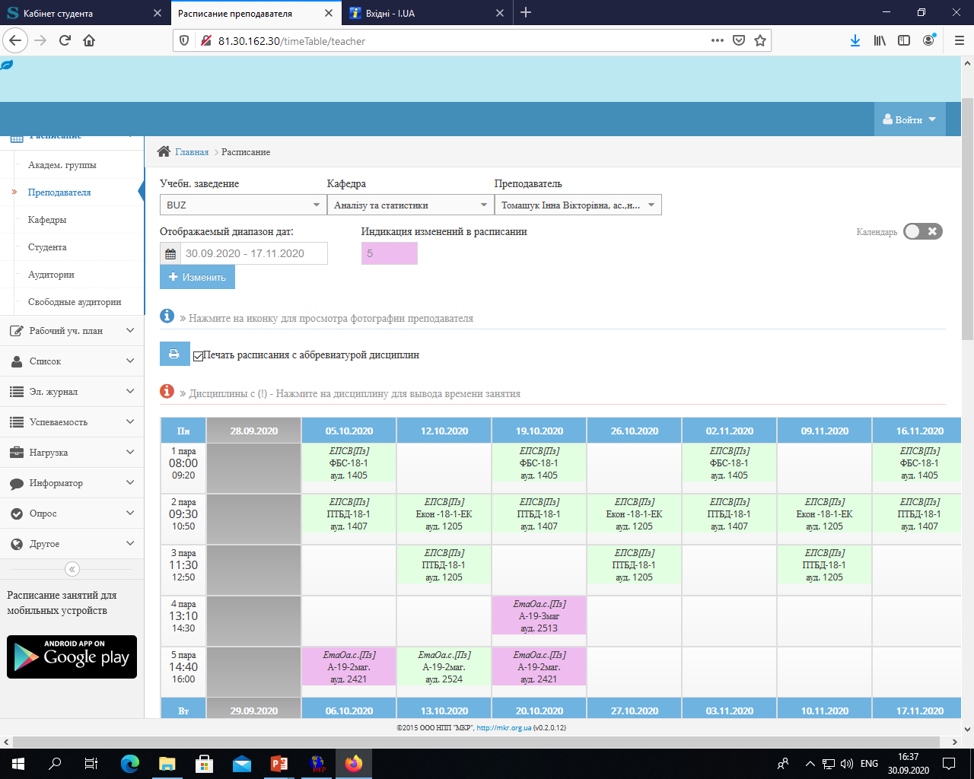
7. Розклад викладача у персональному кабінеті електронної системи Сократ
Кожний науково-педагогічний працівник та здобувач вищої освіти зі свого персонального кабінету у електронній системі управління ВНЗ «Сократ» може у будь-який момент бачити розклад навчальних занять та прослідковувати за його змінами, зробленими у окремих випадках як виключення.

Slide 10
Дякую за увагу.

